Slide 1

LÜLEBURGAZ TSO BİLİM ve SANAT MERKEZİ

Slide 2
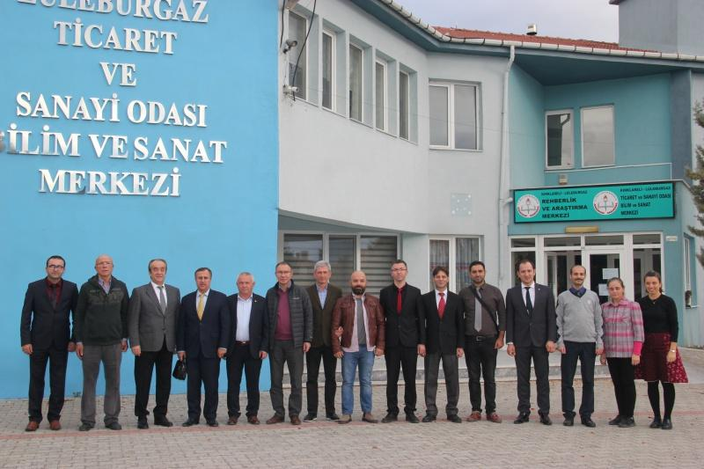
KURUMUMUZ 2017 EKİM AYINDA KURULMUŞTUR

Slide 3
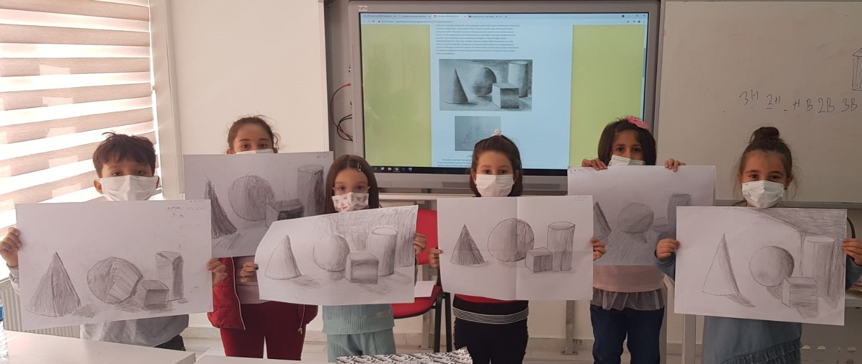
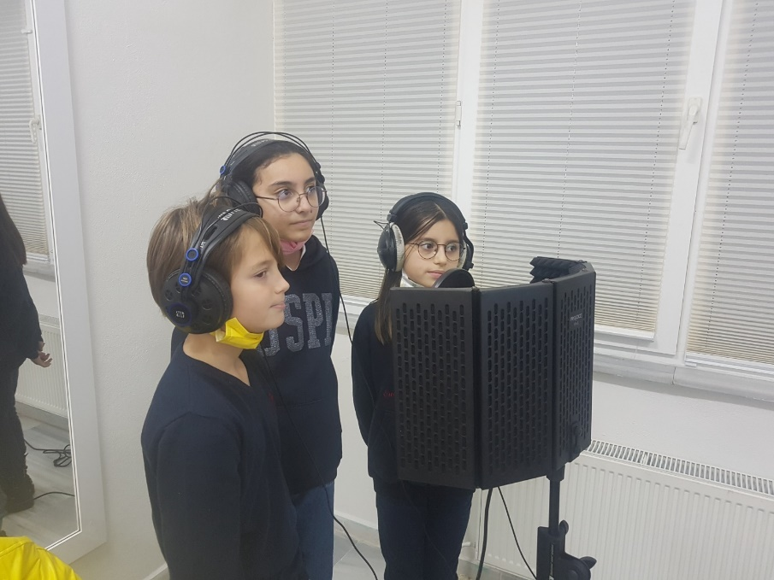
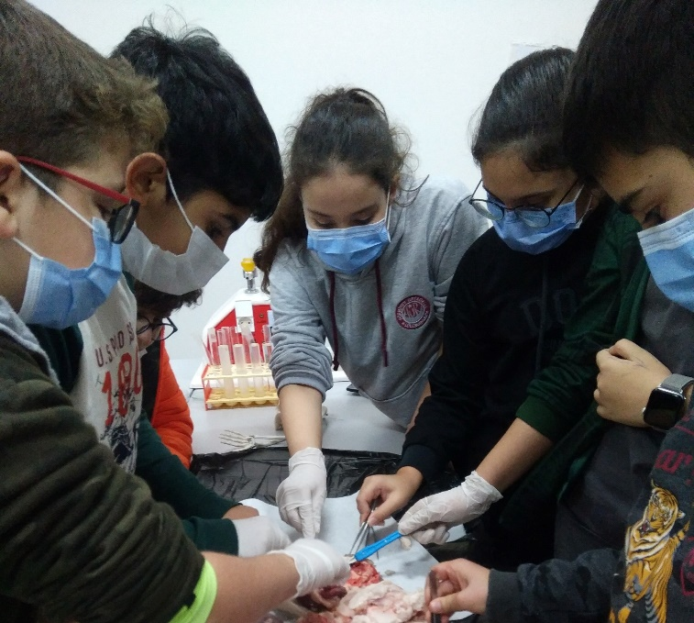
KURUMUMUZDA GENEL YETENEK – RESİM ve MÜZİK EĞİTİMLERİMİZ VERİLMEKTEDİR
İLKOKUL – ORTAOKUL ve LİSE ÖĞRENCİLERİ SEVİYELERİNE GÖRE EĞİTİM ALMAKTADIRLAR.
1 MÜDÜR, 1 YARDIMCISI, 6 KADROLU ÖĞRETMEN, 16 GÖREVLENDİRME, 194 ÖĞRENCİ

Slide 4
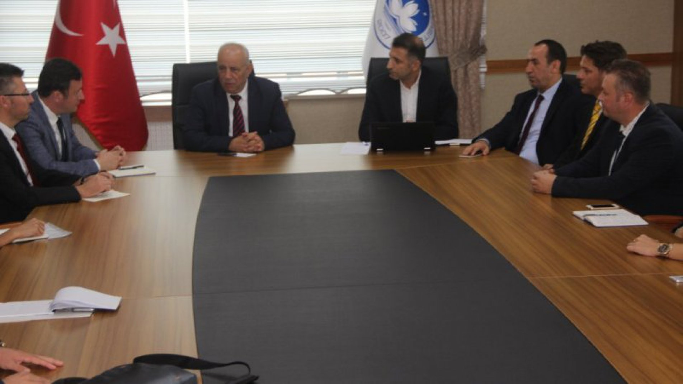
İl Milli Eğitim Müdür V. Hüseyin KALKAN ve Teknofest İstanbul Havacılık, Uzay ve Teknolojileri Festivalinde projeleri Türkiye ikincisi olan Lüleburgaz TSO Bilim Sanat Merkezi yönetici ve öğretmenleri, Kırklareli Üniversitesi ile birlikte önümüzdeki dönemde yapılacak olan ortak projeler hakkında görüşme yaptı.
2019

Slide 5
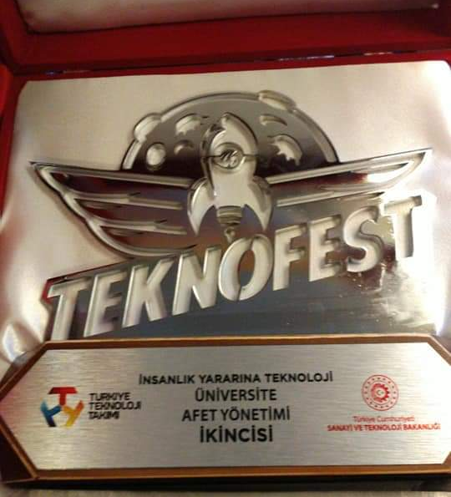
2019

Slide 6
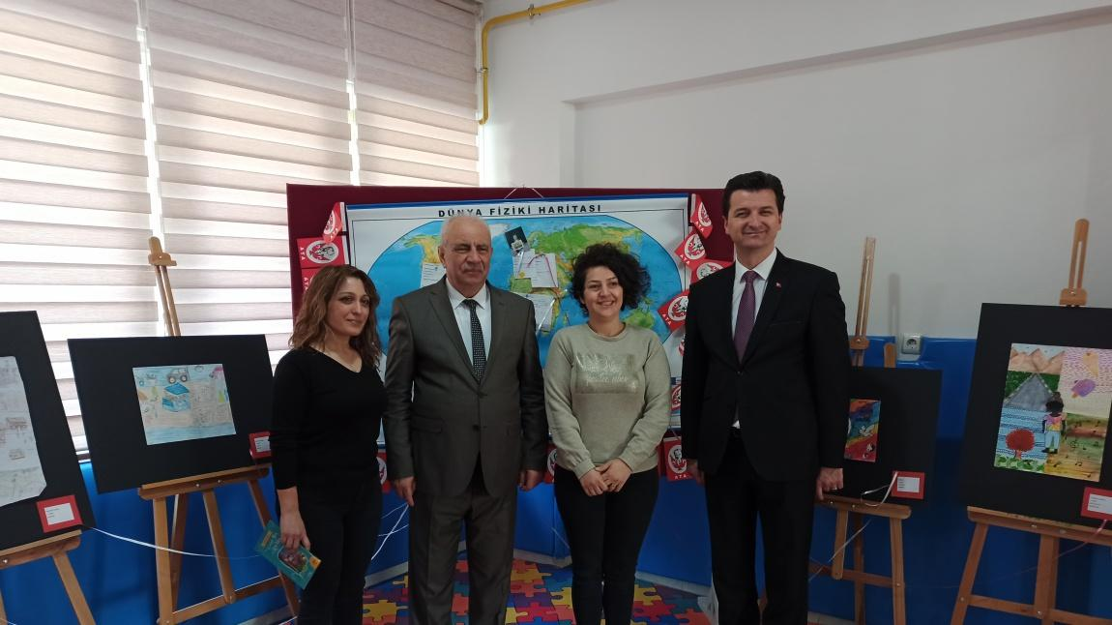
LÜLEBURGAZ BİLSEM'DEN ULUSLARARASI RESİM SERGİSİ
Lüleburgaz Ticaret ve Sanayi Odası Bilim ve Sanat Merkezi uluslararası sergiye ev sahipliği yaptı. Lüleburgaz Ticaret ve Sanayi Odası Bilim ve Sanat Merkezi dünyanın 6 farklı ülkesinden 5. sınıf öğrencilerinin yapmış olduğu resimlerinden oluşan resimleri kurumları bünyesindeki çok amaçlı salonda sergiledi.
2020

Slide 7
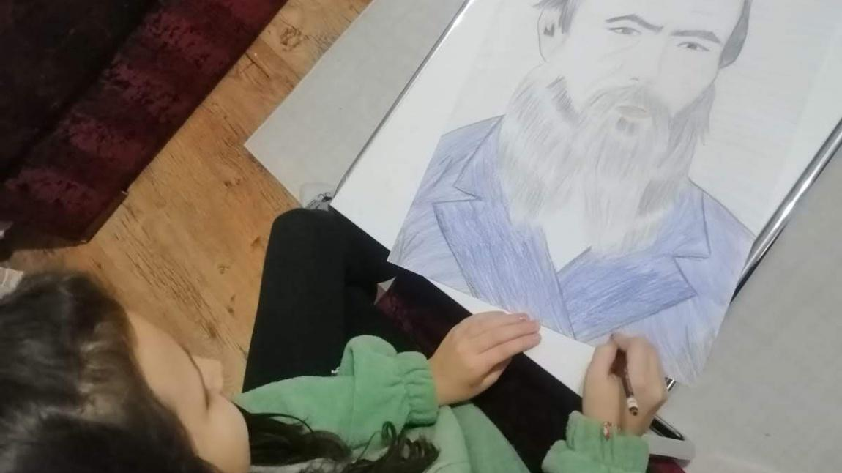
Lüleburgaz Ticaret ve Sanayi Odası Bilim ve Sanat Merkezi Görsel Sanatlar alanı öğrencilerinden Tuana BİRGİN ilk kişisel sergisini Rusya'da açıyor.
2020

Slide 8
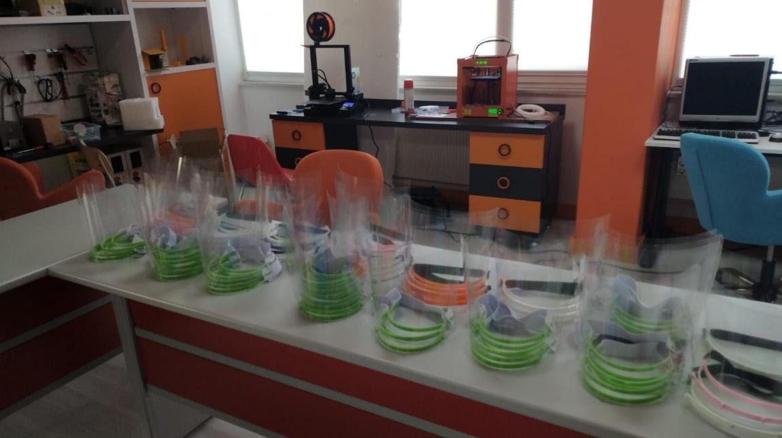
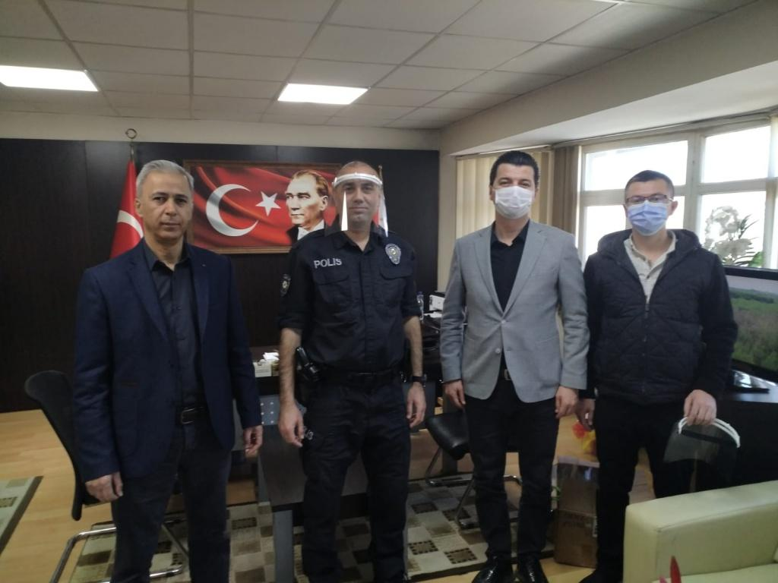
Polis Haftasında polislerimize teşekkür için öğretmenlerimiz tarafından üretilen yüz siperlikleri emniyet güçlerimize teslim edildi. Lüleburgaz ilçe Milli Eğitim Müdürü V. Cihan ERDEM ile birlikte İlçe Emniyet Müdürümüz Ali KOCA'ya 50 adet yüz siperi teslim edildi.
2020

Slide 9
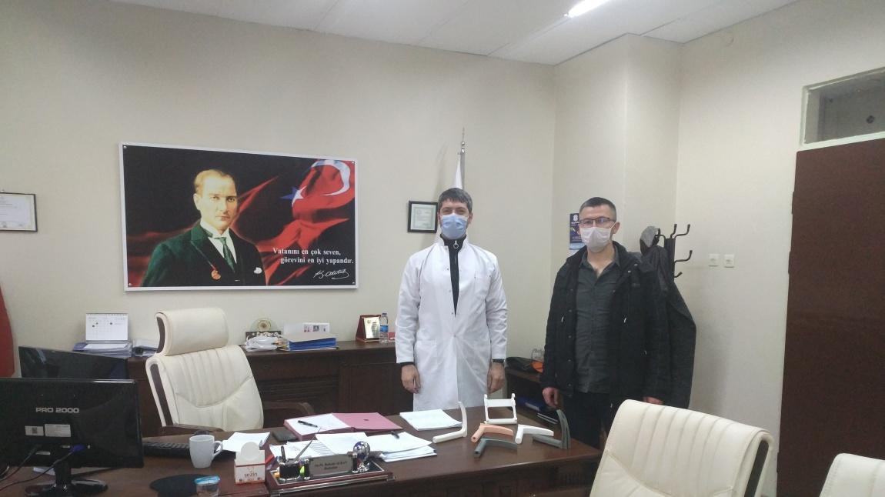
Lüleburgaz TSO Bilim ve Sanat Merkezinde (BİLSEM) sağlık çalışanlarının yeni tip koronavirüsle (covid-19) mücadelesine destek olmak üzere geliştirilen proje kapsamında,entübasyon tüpünün yerleştirilmesinde kullanılan cihaz "video laringoskop" üretildi.
2020

Slide 10
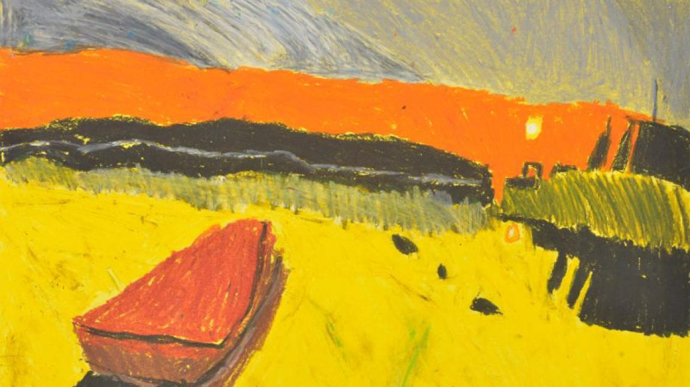
ÇEKYA (ÇEK CUMHURİYETİ) dan KURUMUMUZA MANSİYON ÖDÜLÜ
Lüleburgaz Ticaret ve Sanayi Odası Bilim ve Sanat Merkezi Görsel Sanatlar alanı öğrencisi Levent Tarım'ın eseri Lidice'de mansiyon ödülü aldı.
2020

Slide 11
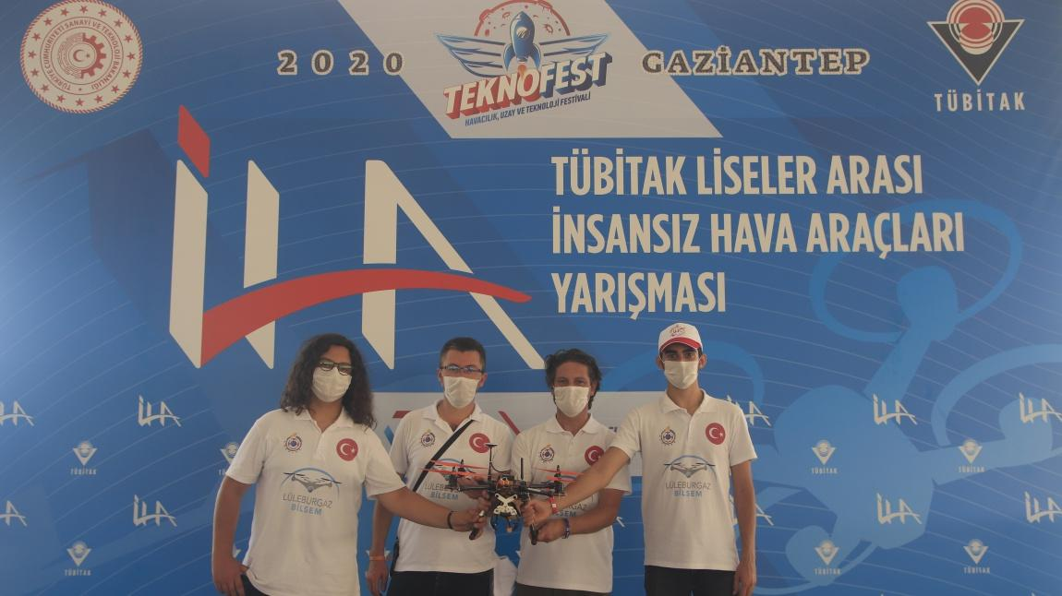
2020 Tubitak iHA Yarışmasındayız
TÜBİTAK tarafından Döner Kanat ve Sabit Kanat kategorilerinde ilk kez düzenlenen 1. Liseler Arası İnsansız Hava Araçları Yarışması başvuruları, 16 Şubat – 30 Nisan 2020 tarihleri arasında yapıldı. Lise öğrencilerinin yoğun ilgi gösterdiği yarışmaya, toplam 291 takımın başvurusu kabul edildi.

Slide 12
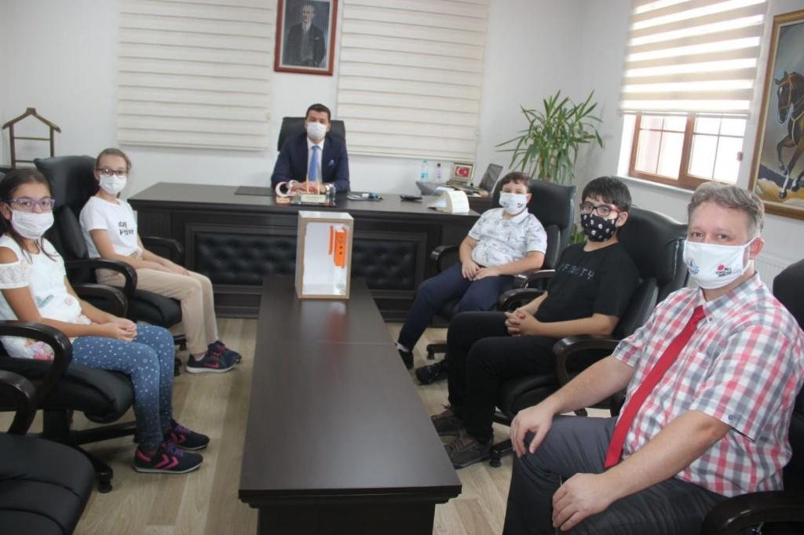
GENÇ MUCİTLER 2020 TEKNOFEST' te TÜRKİYE 7.Sİ
Genç Mucitler takımımız İnsanlık Yararına Teknolojiler / Afet Yönetimi katagorisine başvuru yapan 5637 takımdan, finale kalan 389 takım arasında yer almayı başararak kurumumuzu temsil ederek Türkiye 7.si oalrak döndü.

Slide 13
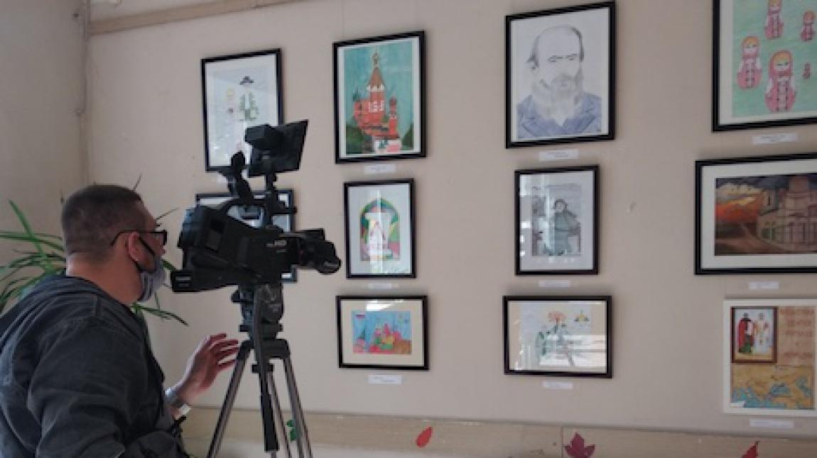
ÖĞRENCİLERİMİZİN RESİMLER RUSYA'DA SERGİLENİYOR
Lüleburgaz Ticaret ve Sanayi Odası Bilim Sanat Merkesi ve Rusya Taganrog 5 No'lu İlkokul Arasında Sanat Köprüsü kuruldu. Köprünün ilk ayağı olarak; Rusya'nın Taganrog şehrinden 5 nolu İlkokul ile Türkiye'nin Lüleburgaz şehrinden Lüleburgaz Ticaret ve sanayi Odası Bilim ve Sanat Merkezi öğrencileri ortak sergi açtı. Yıl içerisinde de yapılancak ortak sergi ve etkinliklerle çalışmalar devam edecek.
2020

Slide 14

5 TAKIMIMIZLA TZV BÖLGE FİNALLERİNDEYİZ..
Türk Zeka Vakfı Bölge Yarışmasına kurumumuz öğrenci takımları:
3.sınıflar İL BİRİNCİSİ
4.sınıflar İL BİRİNCİSİ
5.sınıflar İL İKİNCİSİ
6.sınıflar İL İKİNCİSİ
7.sınıflar İL İKİNCİSİ
olarak katılmaya hak kazandı.
2021

Slide 15
TZV Yarışmasında 2 kategori ile Türkiye Finallerinde

Slide 16
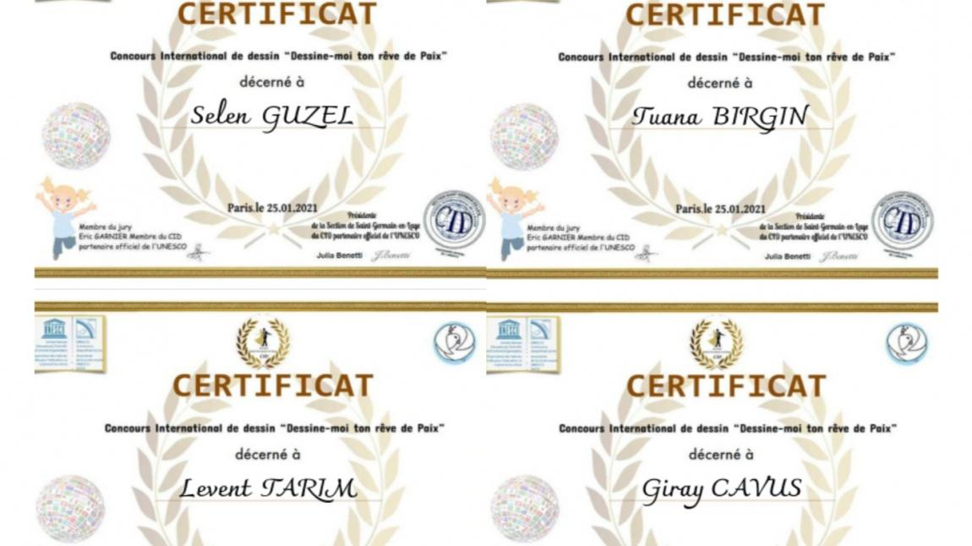
Lüleburgaz TSO BİLSEM'e UNESCO'dan Katılım Belgesi
Resim bölümü öğrencileri "Bana Barışa Dair Hayalini Çiz" Temalı Uluslararası Resim Yarışması'ndan katılım sertifikaları aldılar.
2021

Slide 17
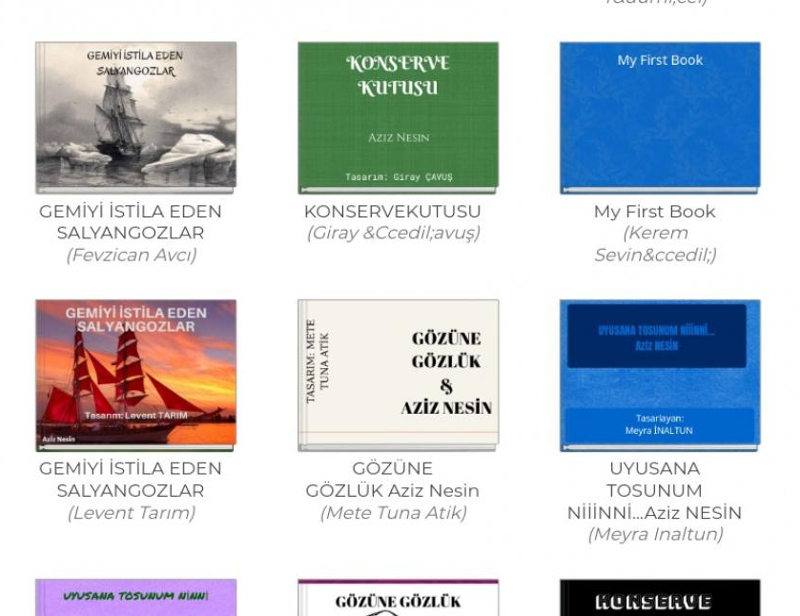
Bilim ve Sanat Merkezi öğrencileri Dijital Kitap Hazırlama Atölyesi kapsamında sesli ve resimli öykü kitapları hazırladı.
2021

Slide 18
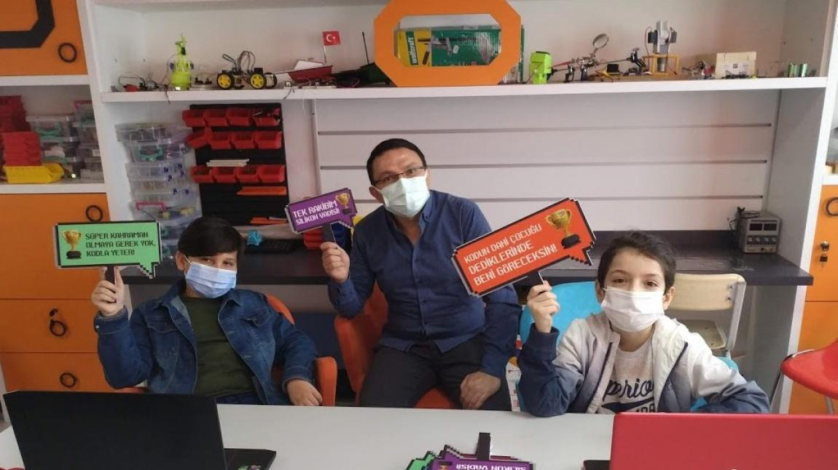
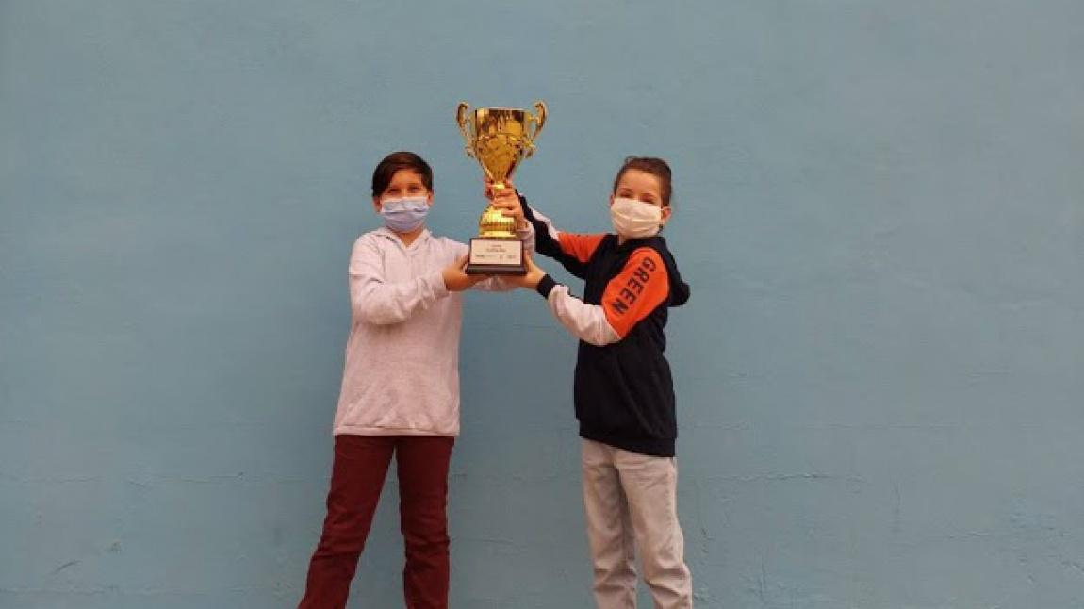
SCRATCH CUP 2021 EN İYİ PROJE SEÇİLDİK
Habitat Derneği ve QNB Finansbank ortaklığında gerçekleştirilen, Minik Eller Kod Yazıyor Projesi kapsamında düzenlen Scratch Cup 2021 yarışmasında öğrencilerimiz "Dünyanın Sorunlarına Çözüm Bul" temasıyla tasarladıkları "Minik Dünya Gazabı" dijital oyunu 674 proje arasından ilk 5'e girerek finale kalmaya hak kazanmıştı.
02.03.2021 tarihinde Webex üzerinden yapılan finallerde jüri tarafından 11-14 yaş (Ortaokul) kategorisinde "En İyi Proje" ödülüne layık görüldü.

Slide 19
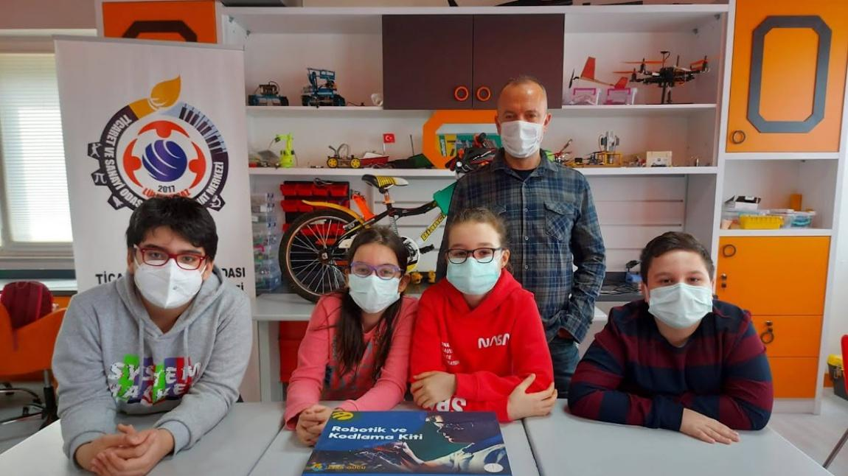
TURKCELL ZEKATHON YARIŞMASINDA TÜRKİYE ÜÇÜNCÜLÜĞÜ
BİLSEM' ler arası Turkcell Zekathon yarışması düzenledi. Yarışmaya 305 takım başvurdu. Yapılan ilk eleme sonrasında 35'i ortaokul, 19'u lise seviyesinde olmak üzere toplamda 54 takım finalde yarıştı.

Slide 20
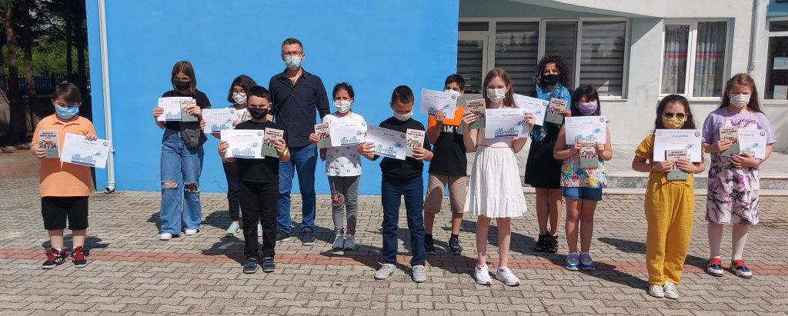
LÜLEBURGAZ TSO BİLSEM ÖĞRENCİLERİNDEN ÖYKÜ KİTABI
Yaratıcı Yazarlık Dersi öğrencileri yazdıkları öyküleri Öğretmenler için Yaratıcı Yazarlık El Kitabı'nda yayınlandı.
2021

Slide 21
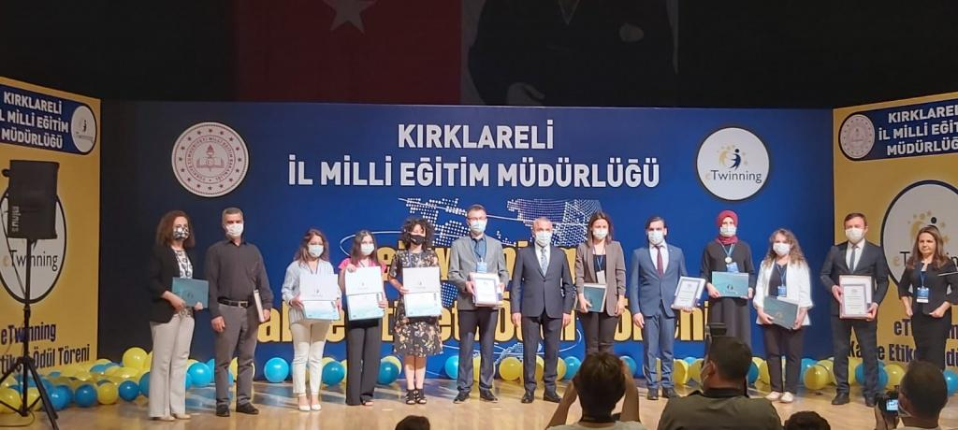
eTwinning 2021 Kalite Etiketi Aldık

Slide 22
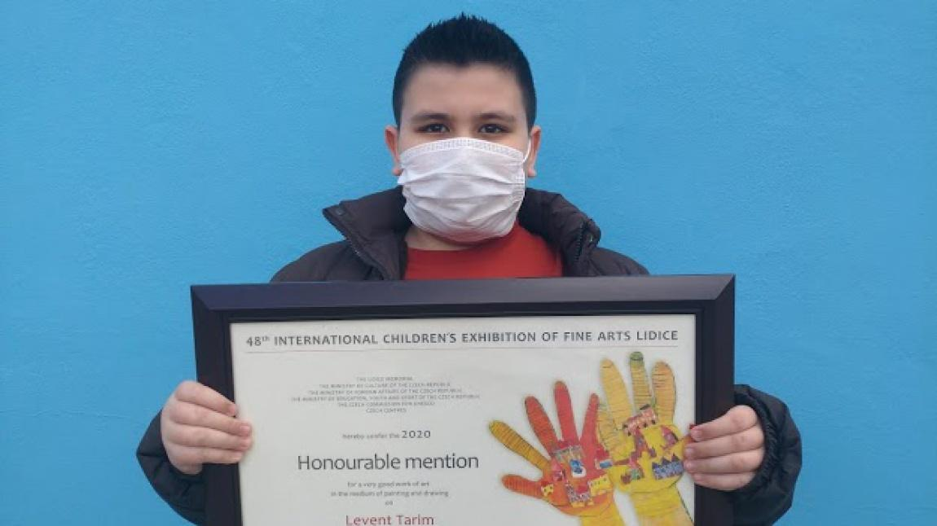
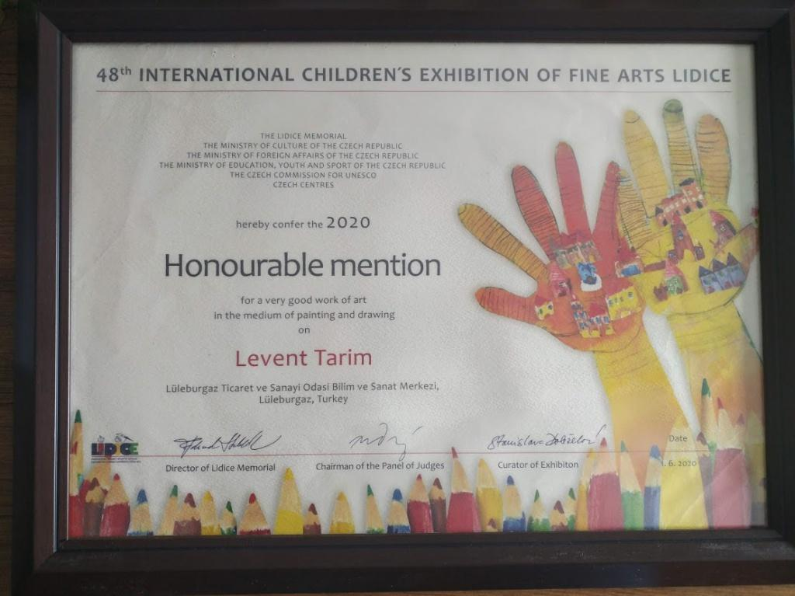
Çek Cumhuriyeti Mansiyon Ödülü Kurumumuza Ulaştı
2021

Slide 23

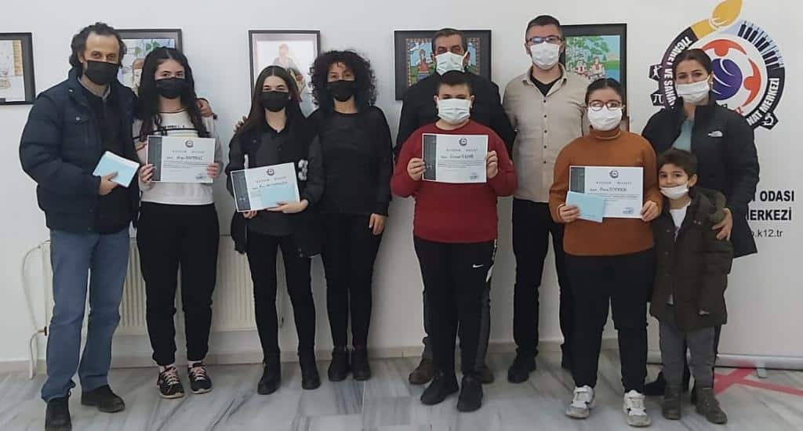
LÜLEBURGAZ TSO BİLSEM'E JAPONYA'DAN HEDİYE
UNICEF tarafından desteklenen Japon Kalite Güvence Merkezi sponsorluğunda düzenlenen uluslararası resim yarışmasına katılan öğrenciler Lüleburgaz TSO BİLSEM' de hediyelerini aldılar. 21. İQA Uluslar arası çevreci çocuklar resim yarışması kapsamında yarışmaya katılan öğrencilere Japon Kalite Güvence Merkezi tarafından hediye gönderilerek 2022 yılı yarışmasına katılım için davet geldi.
2022

Slide 24
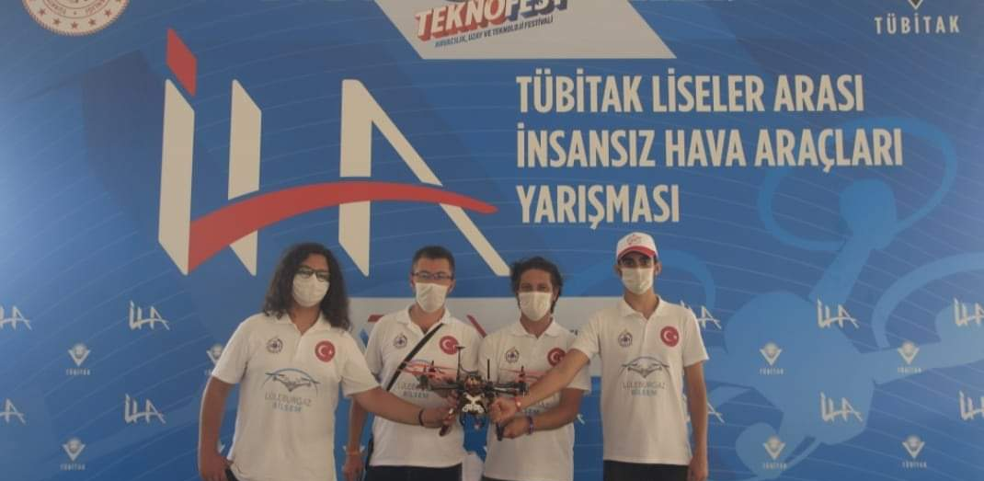
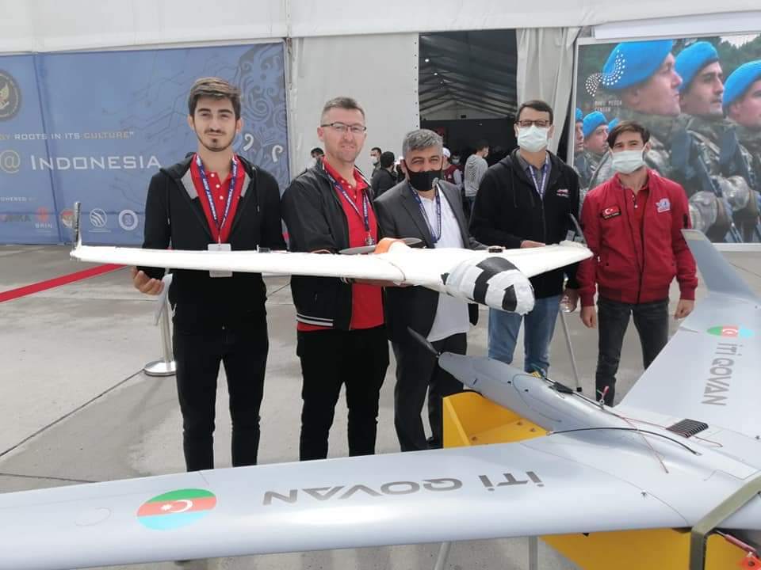
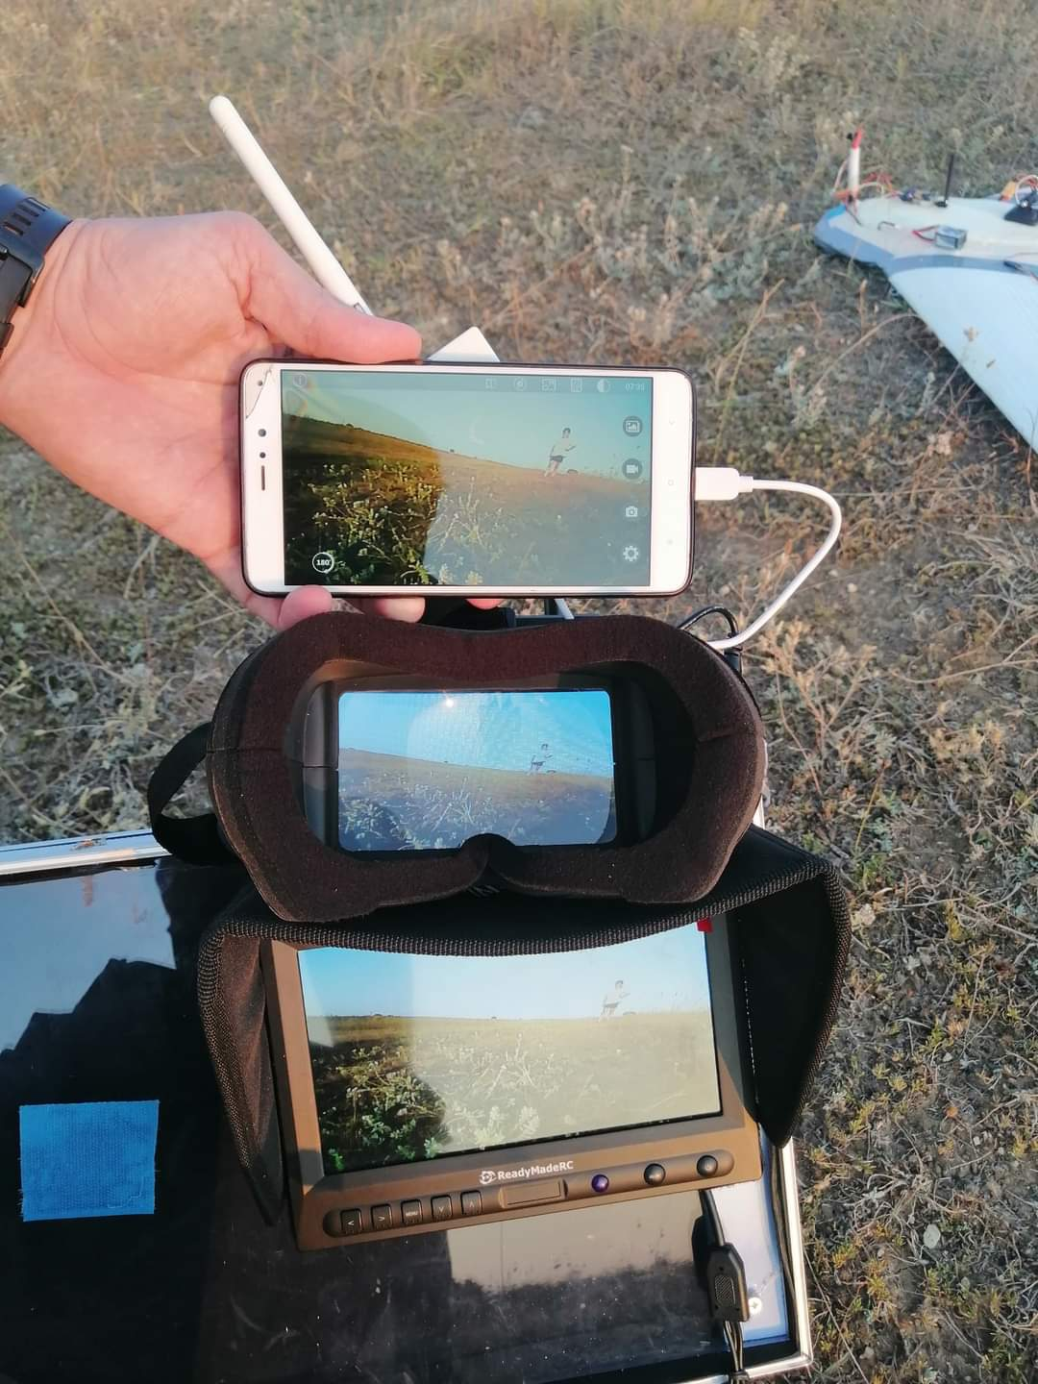
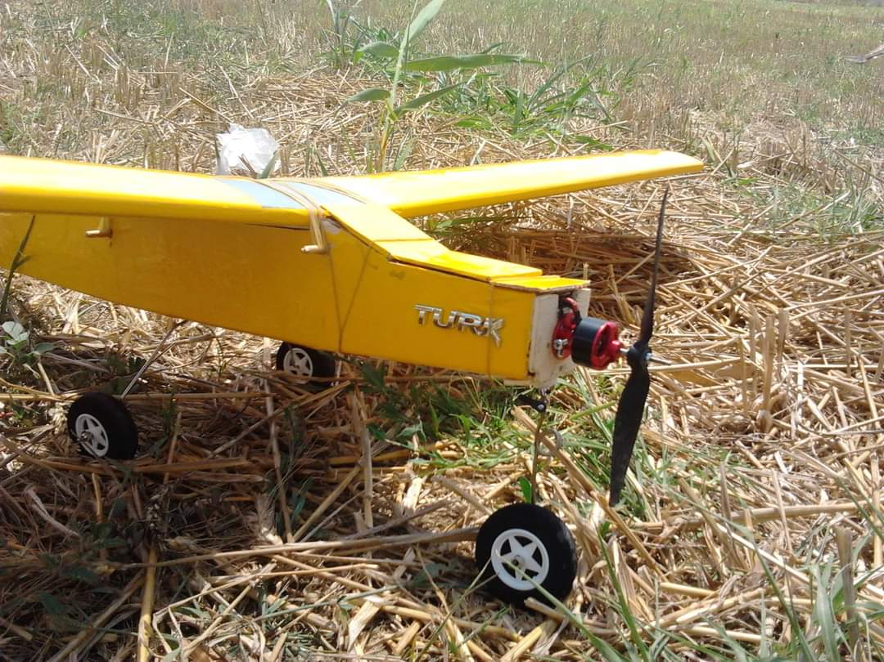
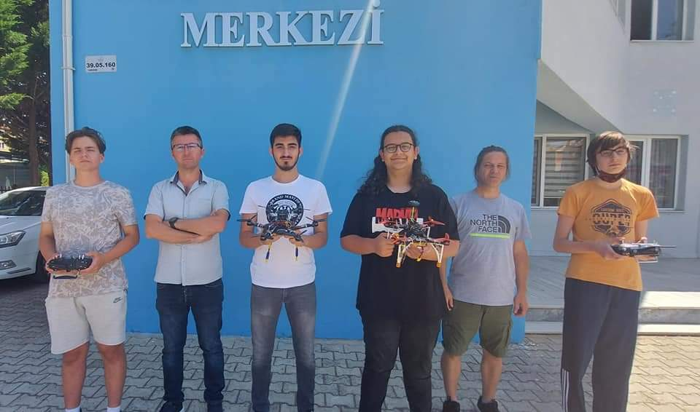
TEKNOFEST İHA ÇALIŞMALARIMIZ

Slide 25
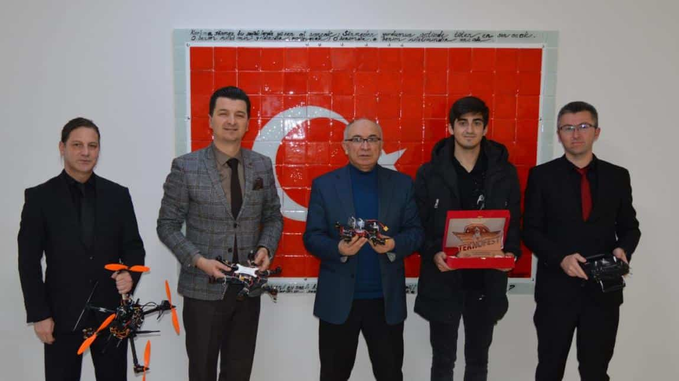
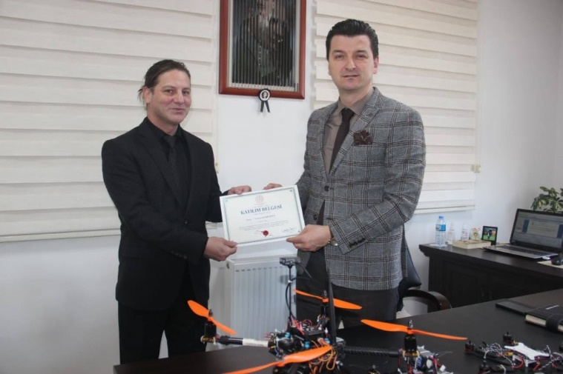
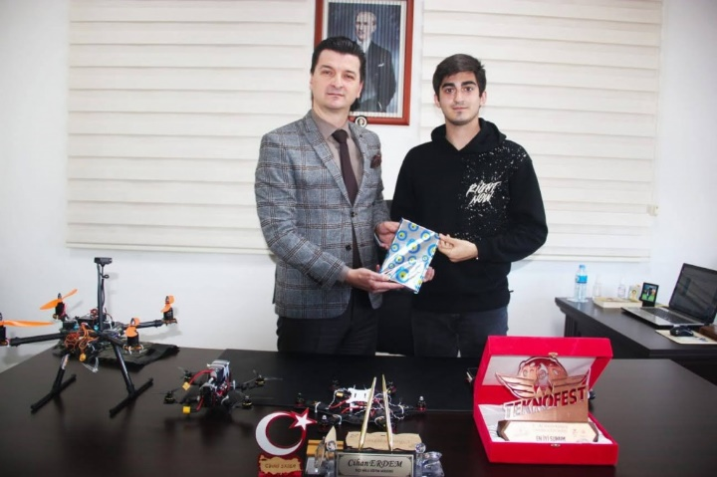
LÜLEBURGAZ TSO BİLSEM İLK PATENTİNİ ALDI
LÜLEBURGAZ TSO BİLSEM İLK PATENTİNİ ALDI

Slide 26
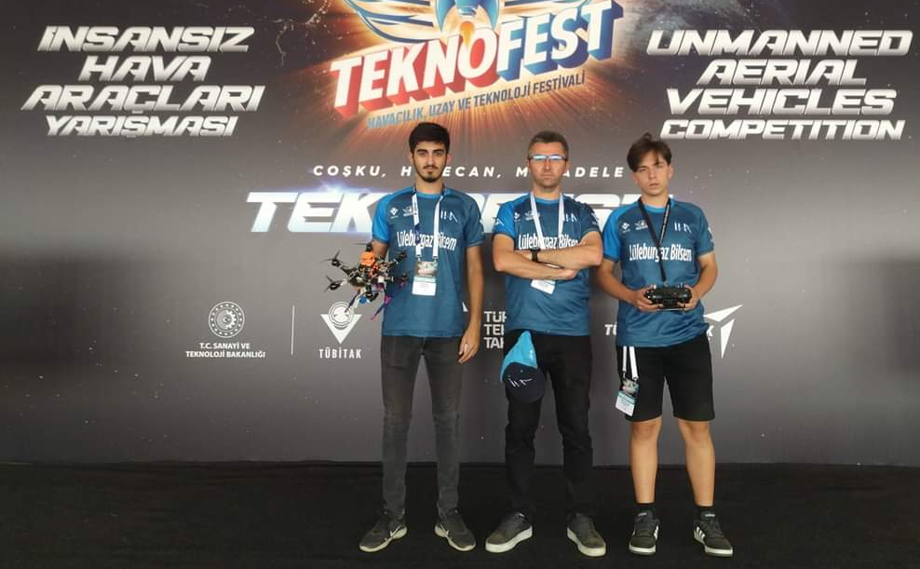
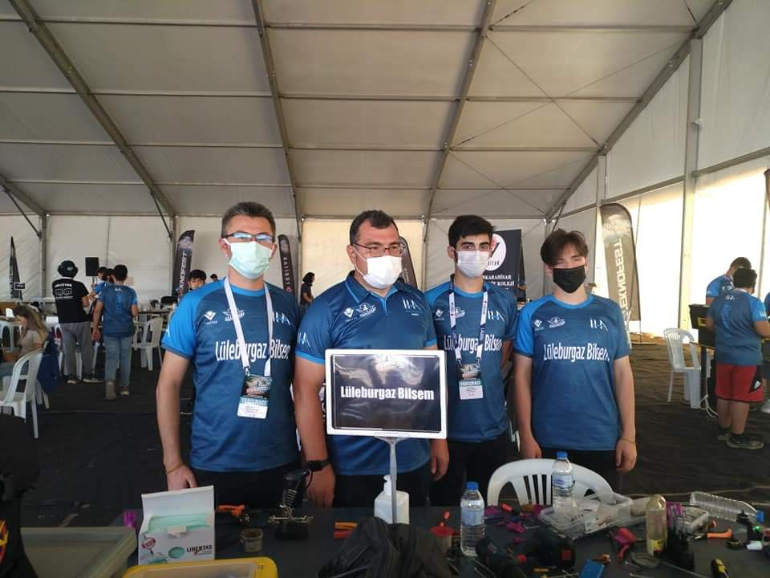
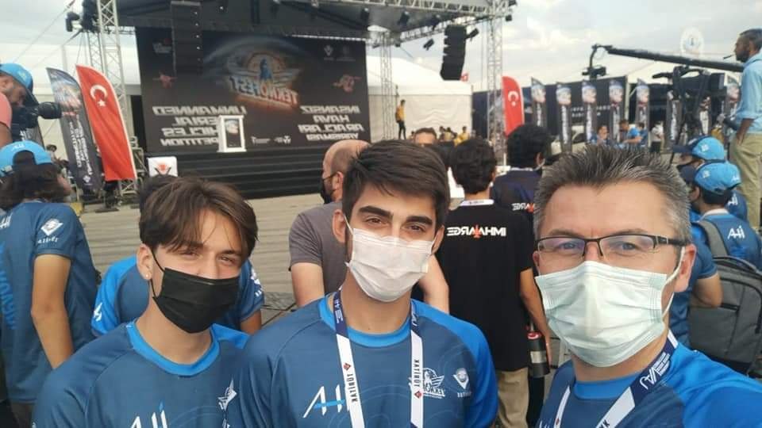
2021 TEKNOFEST-TÜBİTAK
LİSE İHA YARIŞMASI

Slide 27
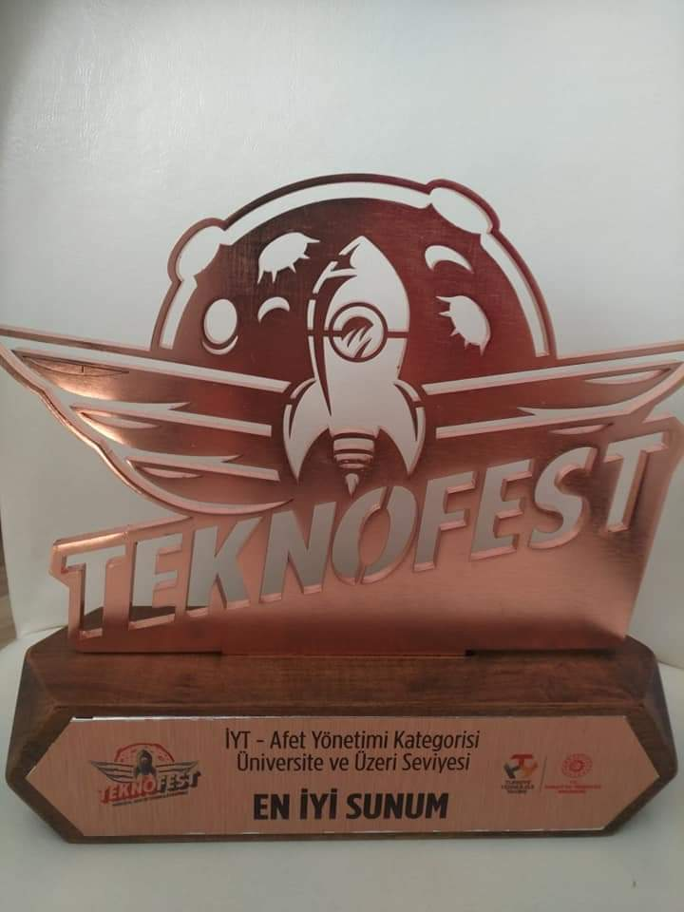
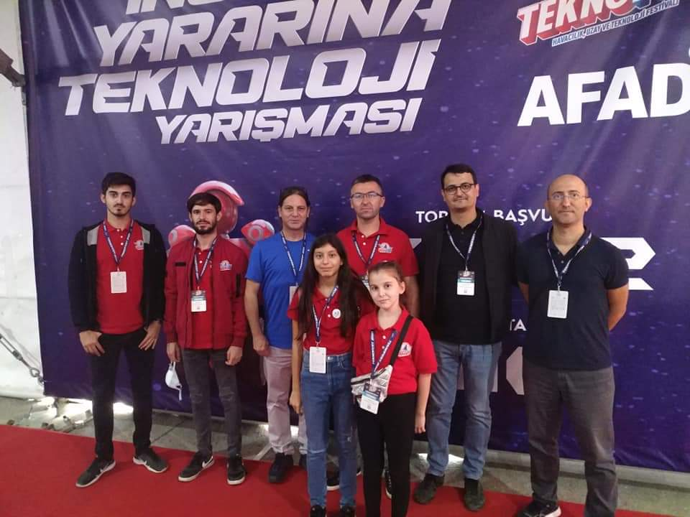
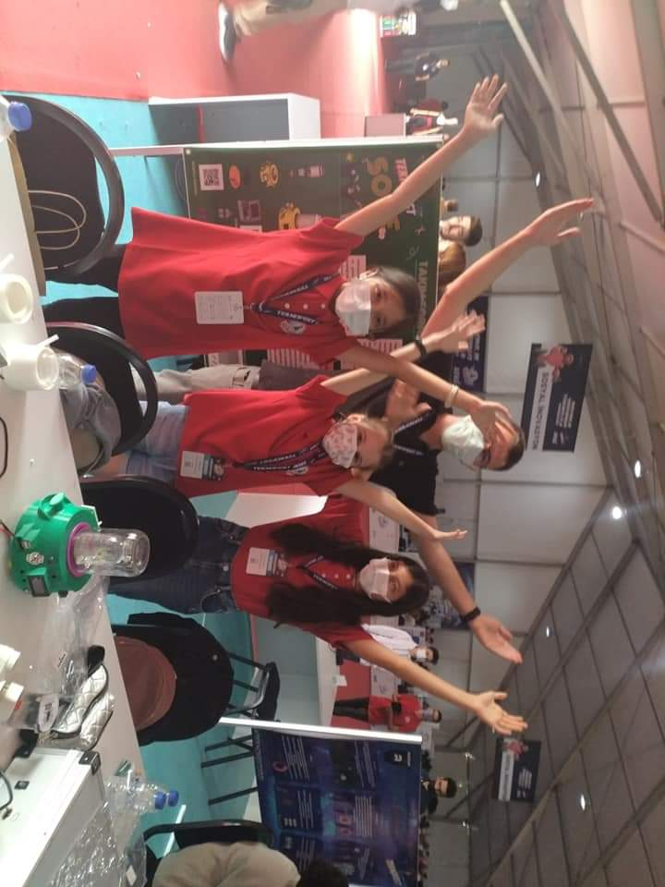
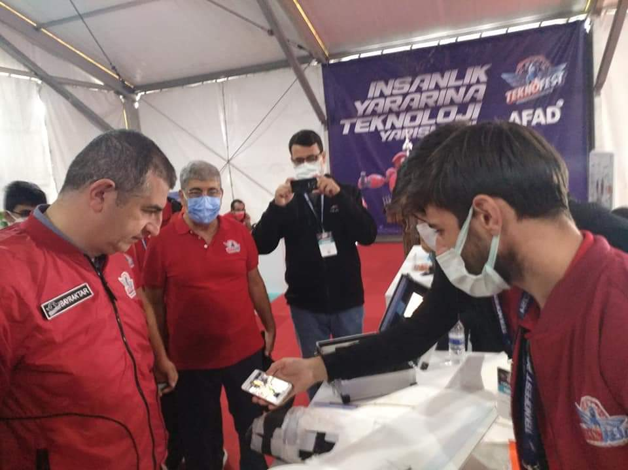
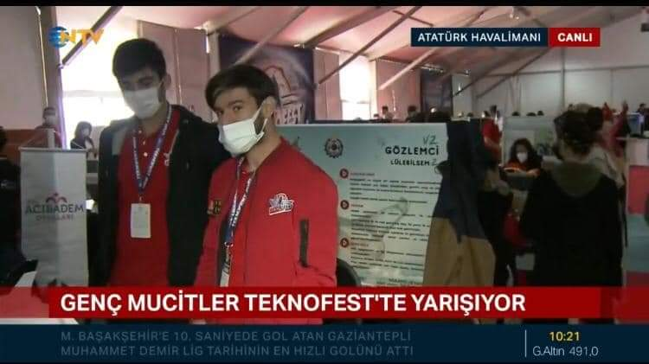
2021 TEKNOFEST ÜNİVERSİTE VE ÜZERİ SEVİYE TÜRKİYE 5. Sİ

Slide 28
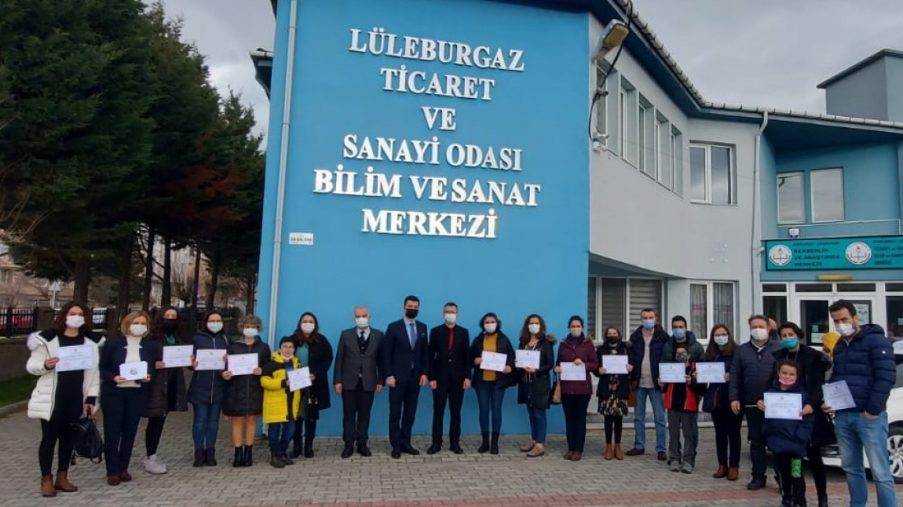
2021 2022 Eğitim Yılı Özel Yetenekli Çocuğum Var Ebeveyn Eğitimi Tamamlandı.

Slide 29
2021 – 2022 EĞİTİM ÖĞRETİM YILI ÖĞRENCİ MEVCUDUMUZ
YETENEK ALANI | ÖĞRENCİ SAYISI
GENEL ZİHİNSEL YETENEK ALANI | 142
RESİM YETENEK ALANI | 47
MÜZİK YETENEK ALANI | 5
Toplam | 194

Slide 30
ÖĞRENCİLERİN SINIF SEVİLERİNE GÖRE DAĞILIMI
OKUL SEVİYELERİ | SINIFLAR | ERKEK | KIZ | TOPLAM
İLKOKUL | 1 | 0 | 0 | 0
 | 2 | 0 | 0 | 0
 | 3 | 4 | 8 | 12
 | 4 | 10 | 13 | 23
ORTAOKUL | 5 | 21 | 33 | 54
 | 6 | 30 | 26 | 56
 | 7 | 8 | 10 | 18
 | 8 | 4 | 6 | 10
LİSE | 9 | 4 | 4 | 8
 | 10 | 0 | 4 | 4
 | 11 | 0 | 1 | 1
 | 12 | 4 | 4 | 8

Slide 31
ÖĞRENCİLERİN SINIF SEVİLERİNE GÖRE DAĞILIMI
OKUL SEVİYELERİ | SINIFLAR | ERKEK | KIZ | TOPLAM
İLKOKUL | 1 | 0 | 0 | 35
 | 2 | 0 | 0
 | 3 | 4 | 8
 | 4 | 10 | 13
ORTAOKUL | 5 | 21 | 33 | 138
 | 6 | 30 | 26
 | 7 | 8 | 10
 | 8 | 4 | 6
LİSE | 9 | 4 | 4 | 21
 | 10 | 0 | 4
 | 11 | 0 | 1
 | 12 | 4 | 4

